Slide 1


Государственное бюджетное дошкольное образовательное учреждение детский сад №133 Адмиралтейского района Санкт-Петербурга
Фотоакция «Оставайтесь ДОМА!»
2020 год

Slide 2
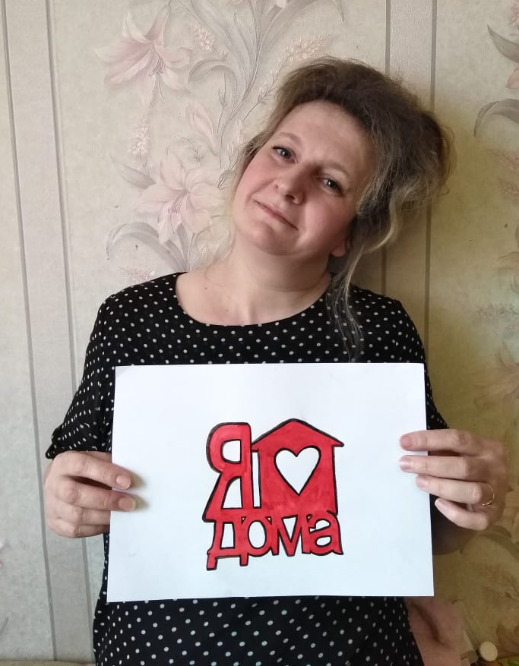
Государственное бюджетное дошкольное образовательное учреждение детский сад №133 Адмиралтейского района Санкт-Петербурга
Наталья Викторовна
2020 год

Slide 3
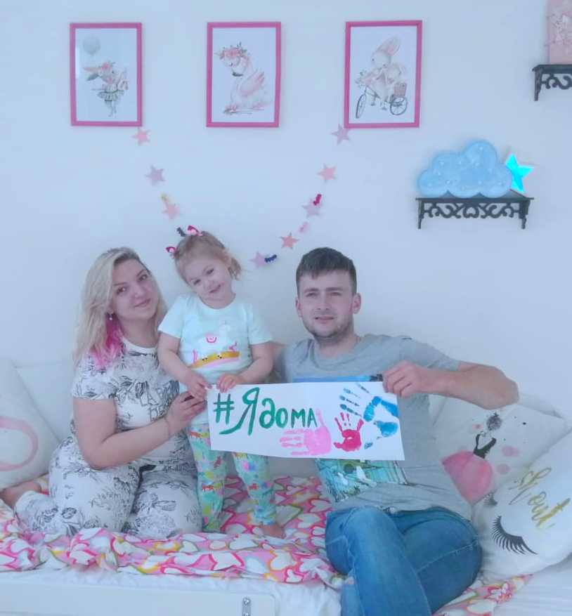
Государственное бюджетное дошкольное образовательное учреждение детский сад №133 Адмиралтейского района Санкт-Петербурга
Семья Софии
2020 год

Slide 4
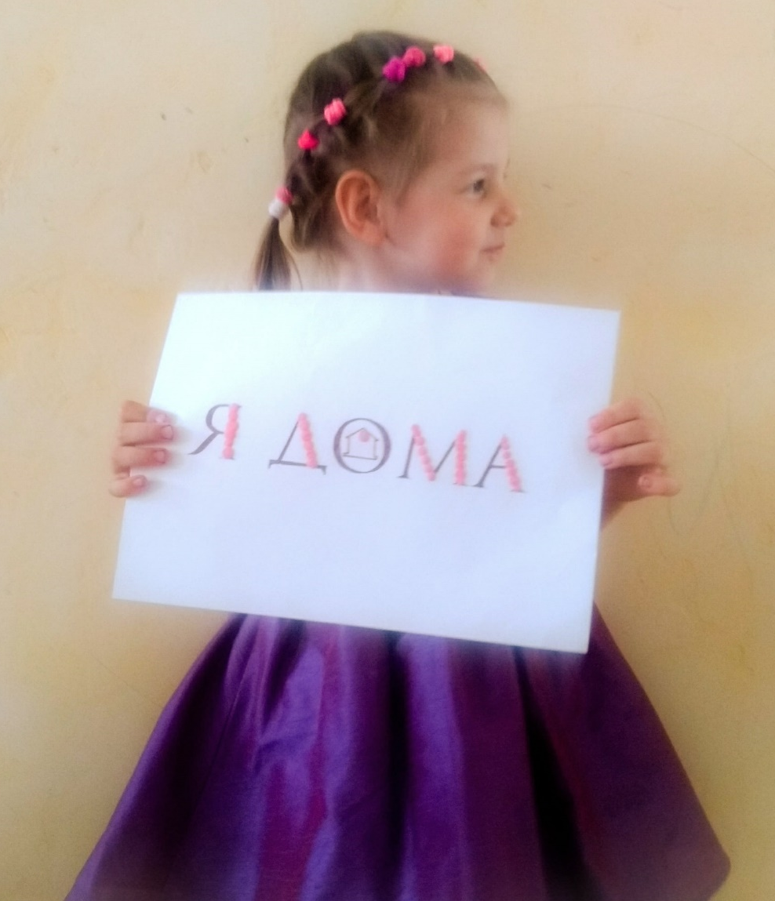
Государственное бюджетное дошкольное образовательное учреждение детский сад №133 Адмиралтейского района Санкт-Петербурга
Таня Ш.
2020 год

Slide 5
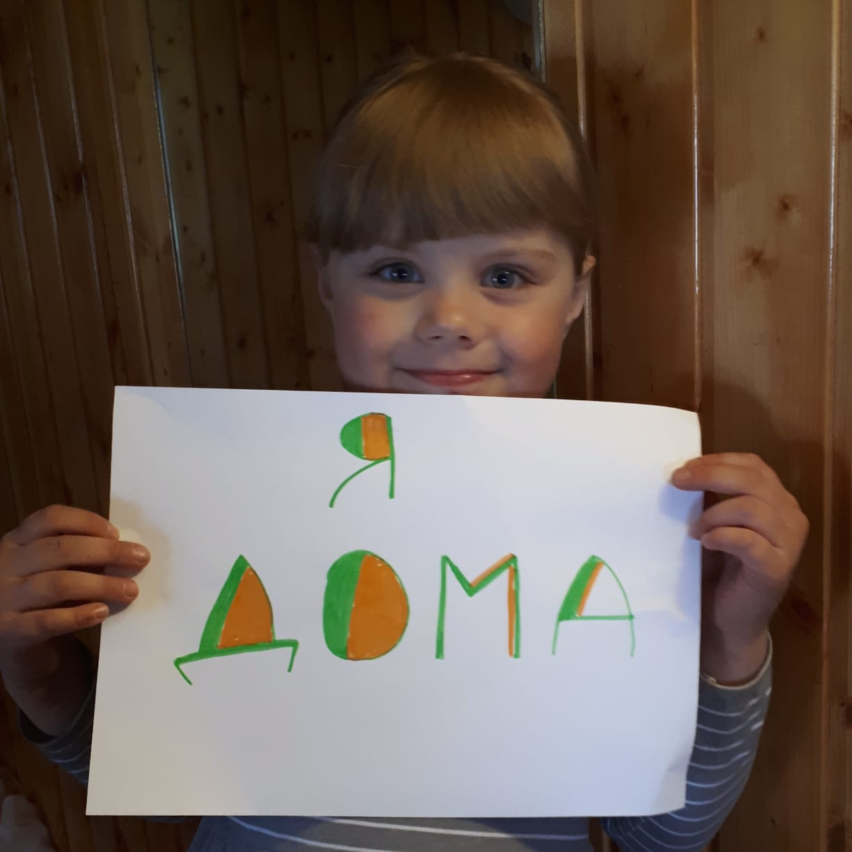
Государственное бюджетное дошкольное образовательное учреждение детский сад №133 Адмиралтейского района Санкт-Петербурга
аня х.
2020 год

Slide 6
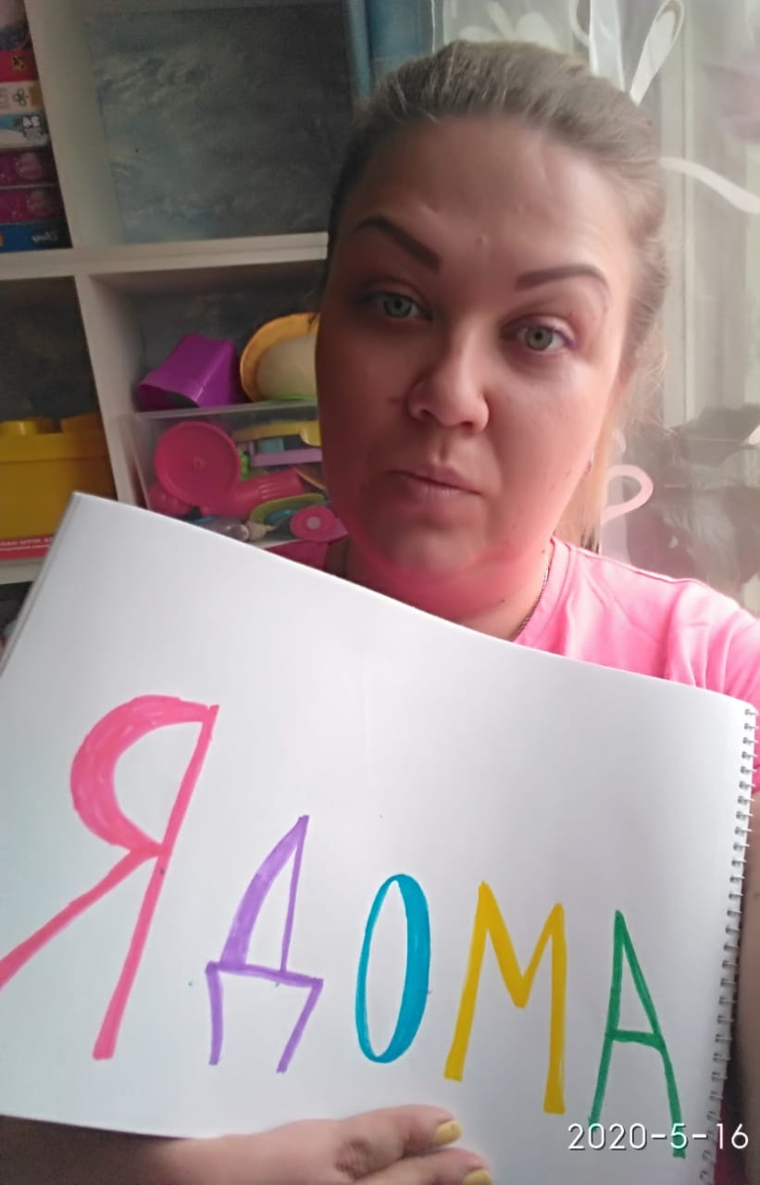
Государственное бюджетное дошкольное образовательное учреждение детский сад №133 Адмиралтейского района Санкт-Петербурга
МАРИЯ олеговна
2020 год

Slide 7
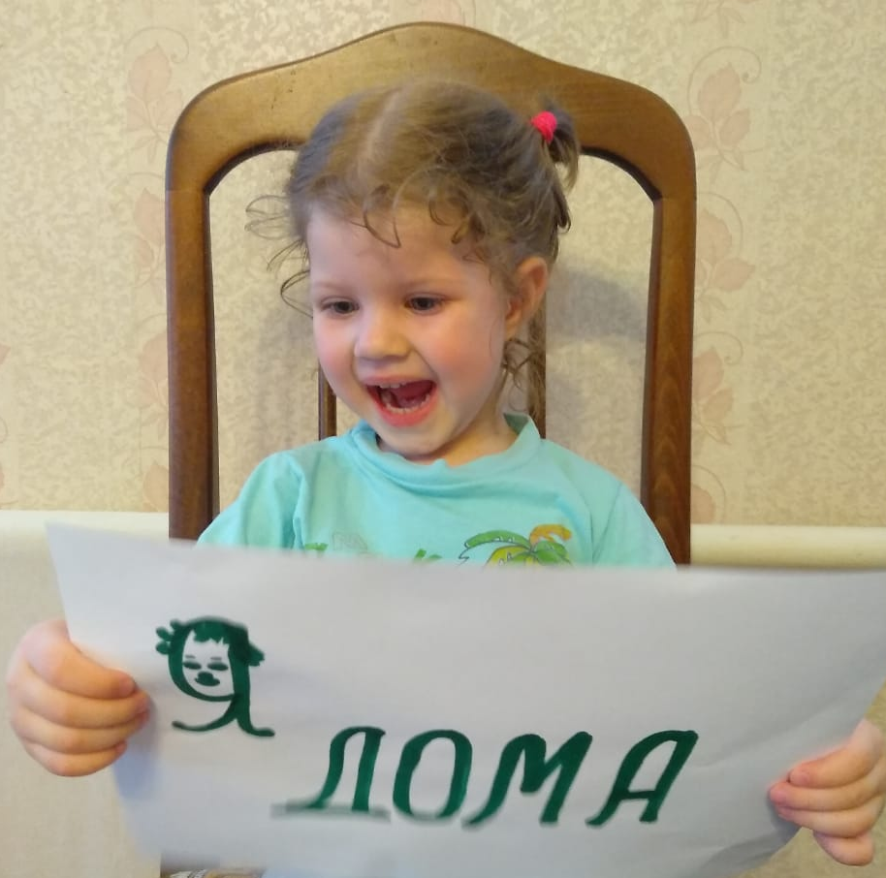
Государственное бюджетное дошкольное образовательное учреждение детский сад №133 Адмиралтейского района Санкт-Петербурга
Нина Ш.
2020 год

Slide 8
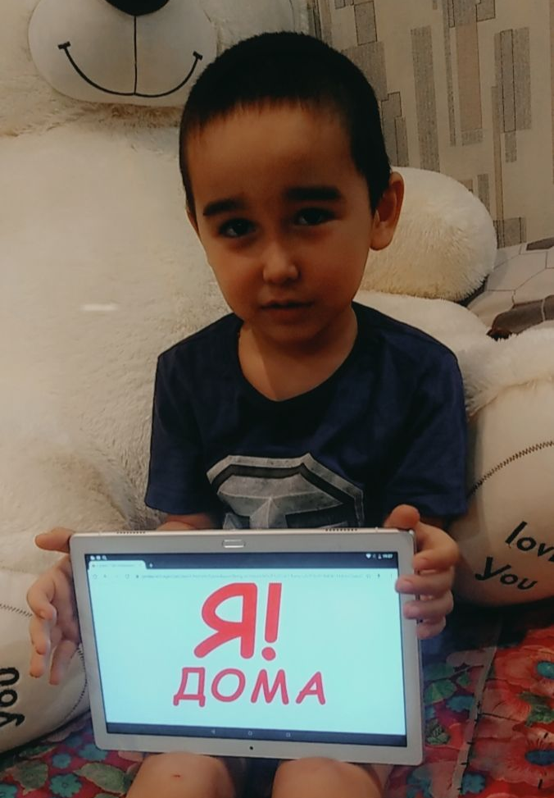
Государственное бюджетное дошкольное образовательное учреждение детский сад №133 Адмиралтейского района Санкт-Петербурга
Артур т.
2020 год

Slide 9
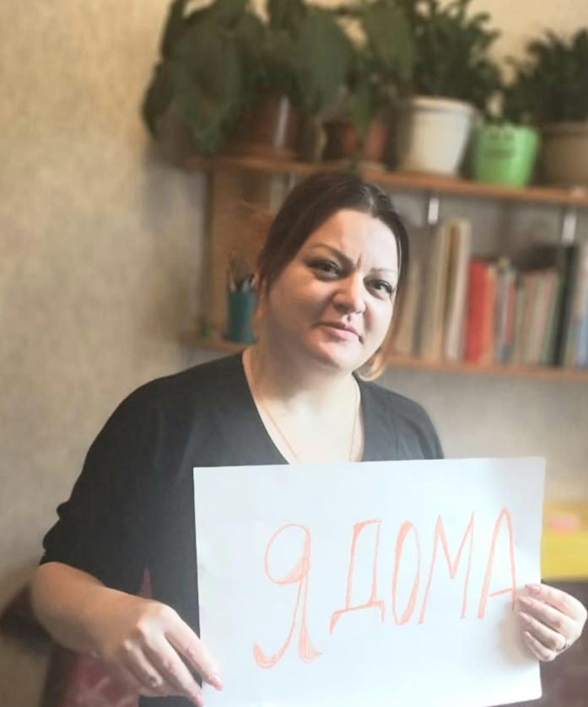
Государственное бюджетное дошкольное образовательное учреждение детский сад №133 Адмиралтейского района Санкт-Петербурга
Кенуль абдулвасиг кызы
2020 год

Slide 10
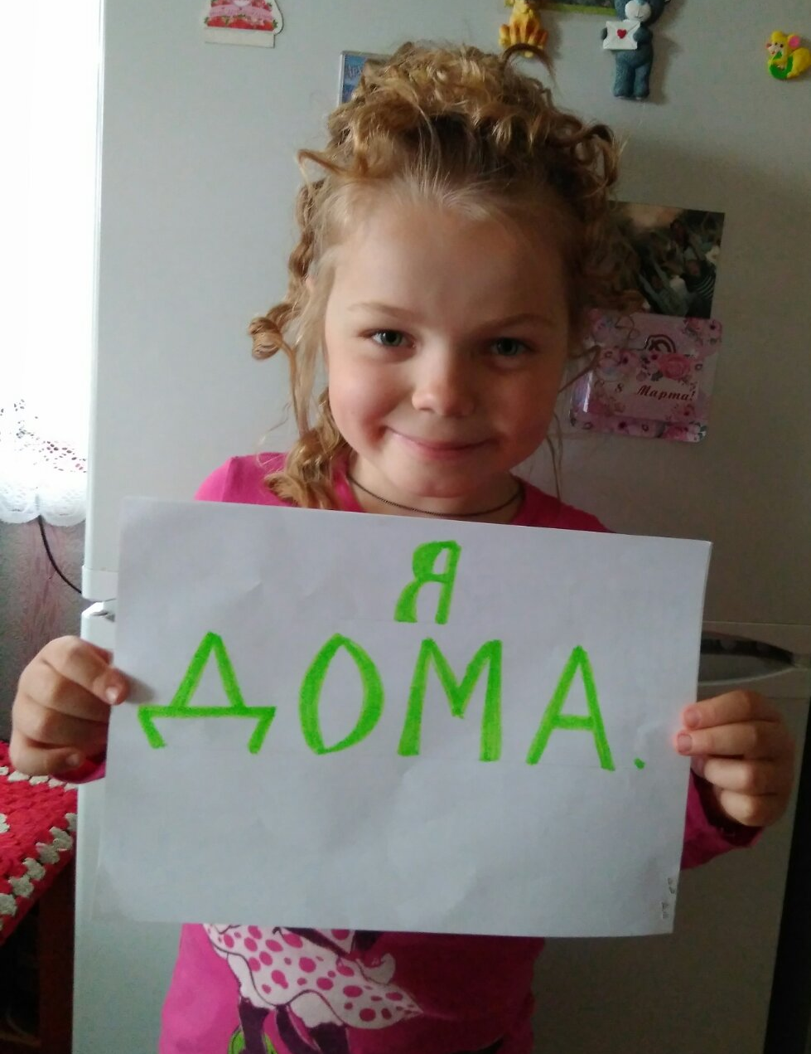
Государственное бюджетное дошкольное образовательное учреждение детский сад №133 Адмиралтейского района Санкт-Петербурга
Яна Ж.
2020 год

Slide 11
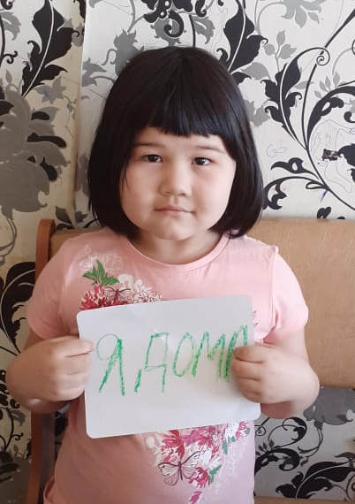
Государственное бюджетное дошкольное образовательное учреждение детский сад №133 Адмиралтейского района Санкт-Петербурга
Алиман ю.
2020 год

Slide 12
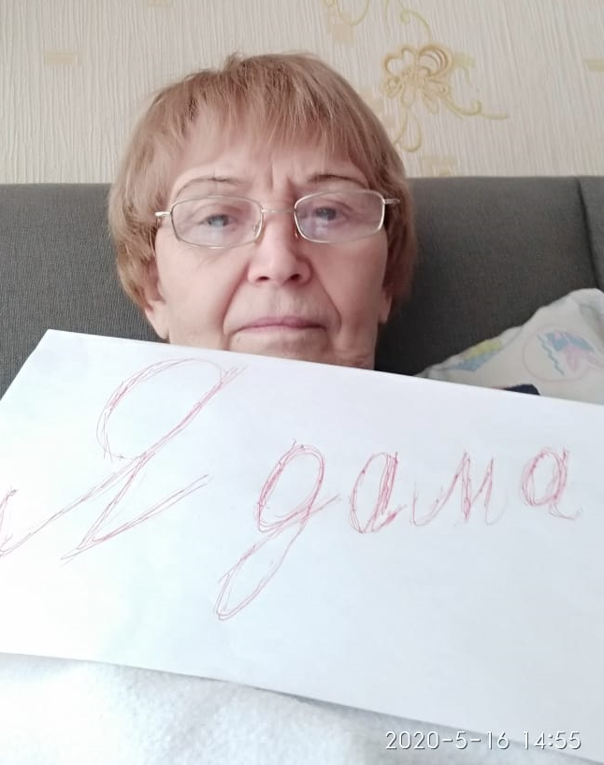
Государственное бюджетное дошкольное образовательное учреждение детский сад №133 Адмиралтейского района Санкт-Петербурга
Анна Михайловна
2020 год

Slide 13
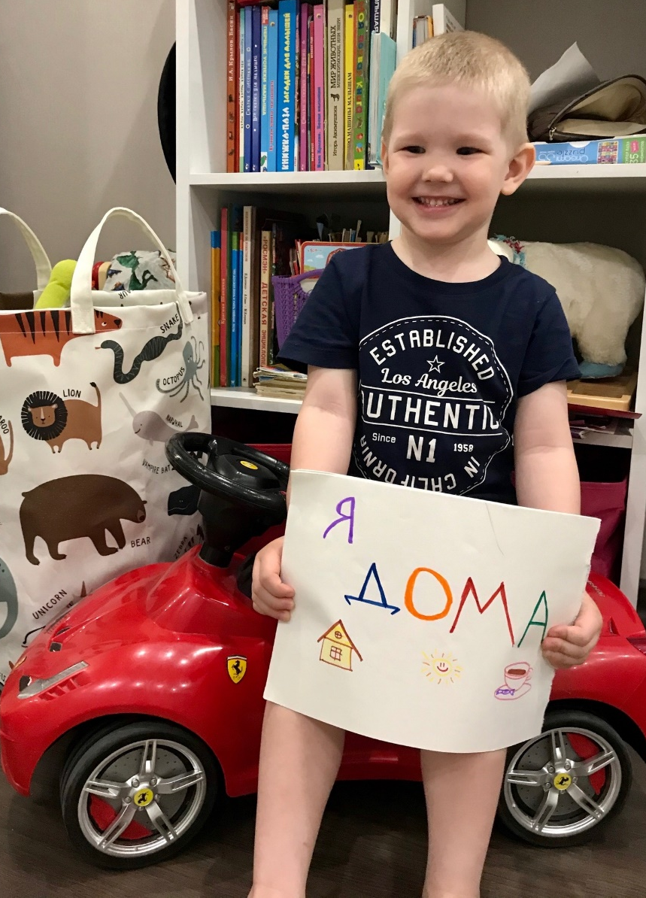
Государственное бюджетное дошкольное образовательное учреждение детский сад №133 Адмиралтейского района Санкт-Петербурга
Гоша К.
2020 год

Slide 14
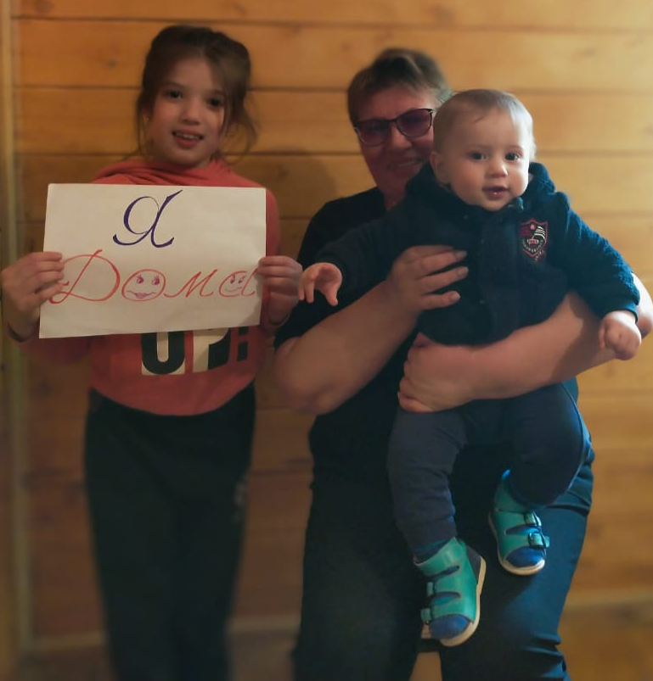
Государственное бюджетное дошкольное образовательное учреждение детский сад №133 Адмиралтейского района Санкт-Петербурга
Галина Рашитовна
с внуками
2020 год

Slide 15
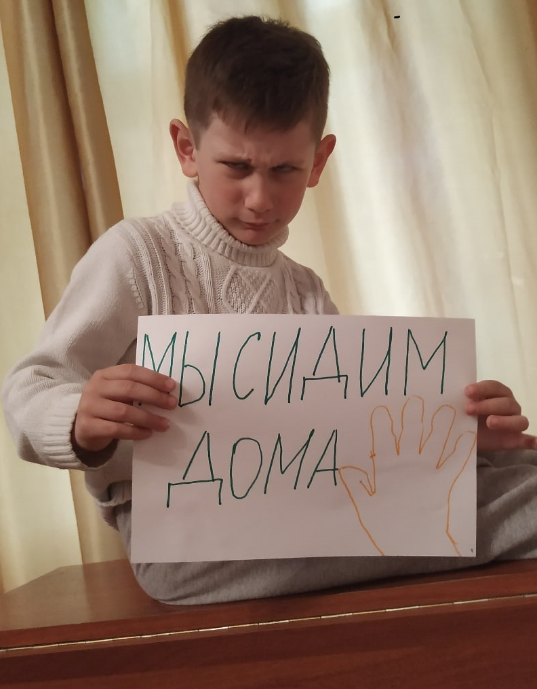
Государственное бюджетное дошкольное образовательное учреждение детский сад №133 Адмиралтейского района Санкт-Петербурга
Георгий М.
2020 год

Slide 16
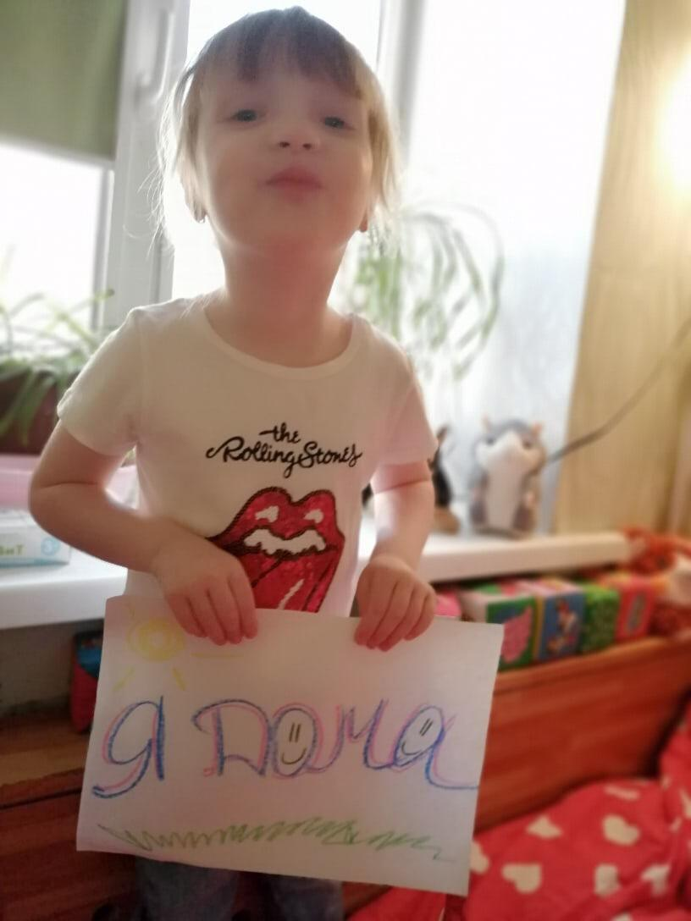
Государственное бюджетное дошкольное образовательное учреждение детский сад №133 Адмиралтейского района Санкт-Петербурга
василиса
2020 год

Slide 17
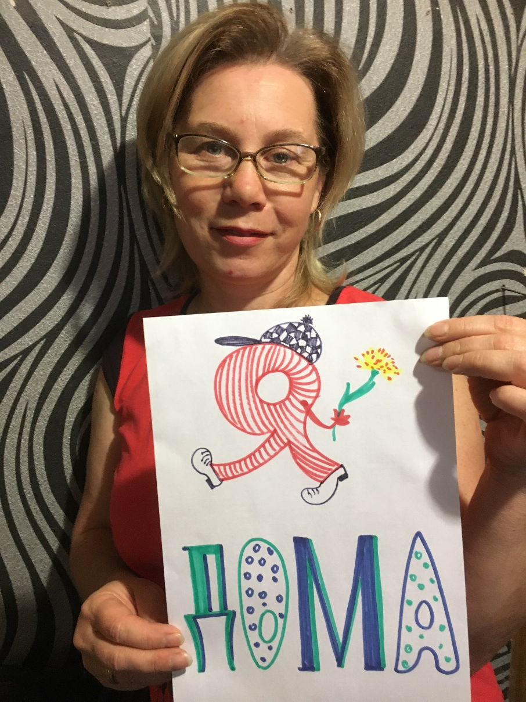
Государственное бюджетное дошкольное образовательное учреждение детский сад №133 Адмиралтейского района Санкт-Петербурга
Алёна Юрьевна
2020 год

Slide 18
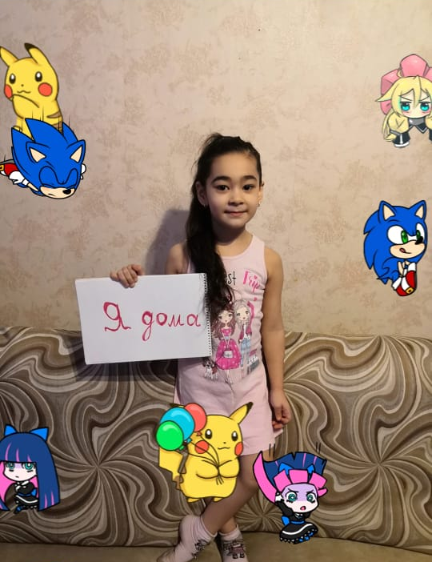
Государственное бюджетное дошкольное образовательное учреждение детский сад №133 Адмиралтейского района Санкт-Петербурга
Джасмин Х.
2020 год

Slide 19
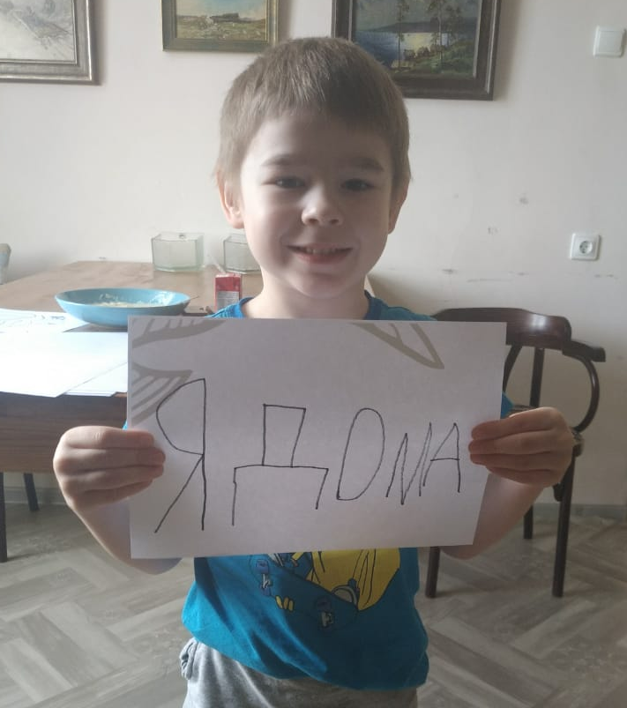
Государственное бюджетное дошкольное образовательное учреждение детский сад №133 Адмиралтейского района Санкт-Петербурга
Данила б.
2020 год

Slide 20
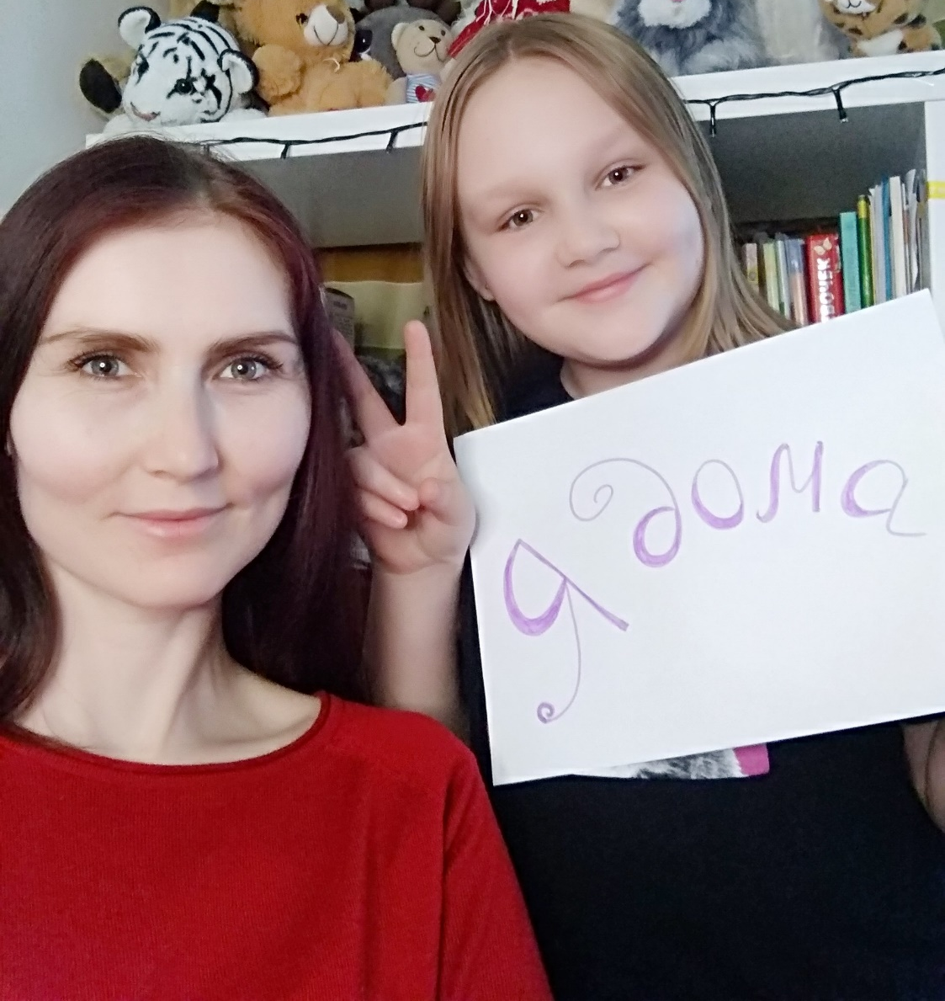
Государственное бюджетное дошкольное образовательное учреждение детский сад №133 Адмиралтейского района Санкт-Петербурга
Ирина ивановна
с дочерью
2020 год

Slide 21
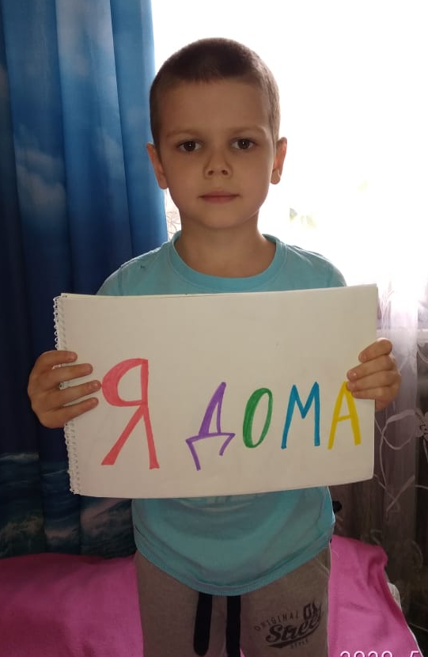
Государственное бюджетное дошкольное образовательное учреждение детский сад №133 Адмиралтейского района Санкт-Петербурга
Дамир К.
2020 год

Slide 22
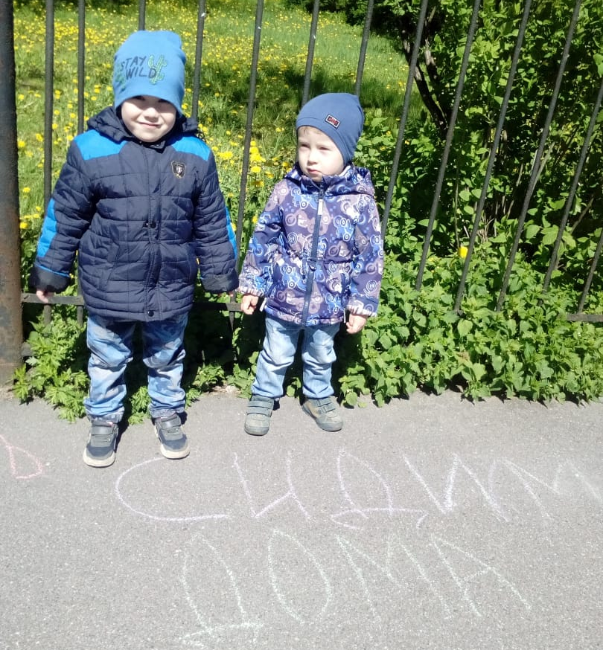
Государственное бюджетное дошкольное образовательное учреждение детский сад №133 Адмиралтейского района Санкт-Петербурга
Жан с братом
2020 год

Slide 23
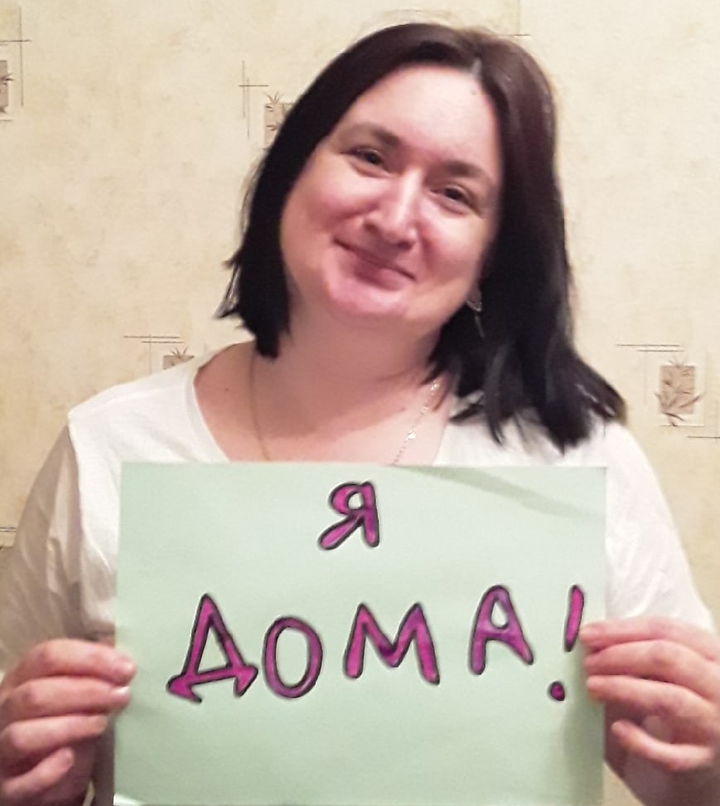
Государственное бюджетное дошкольное образовательное учреждение детский сад №133 Адмиралтейского района Санкт-Петербурга
Анна викторовна
2020 год

Slide 24
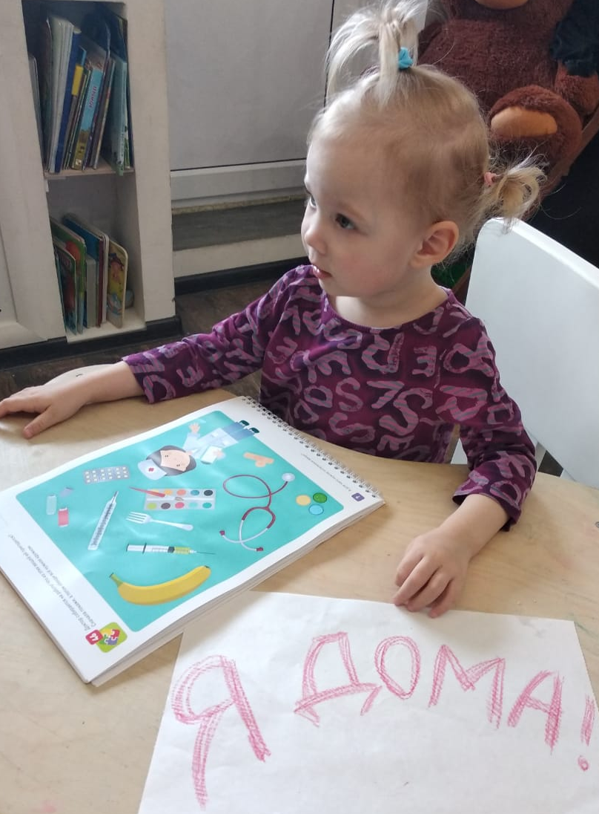
Государственное бюджетное дошкольное образовательное учреждение детский сад №133 Адмиралтейского района Санкт-Петербурга
Евдокия И.
2020 год

Slide 25
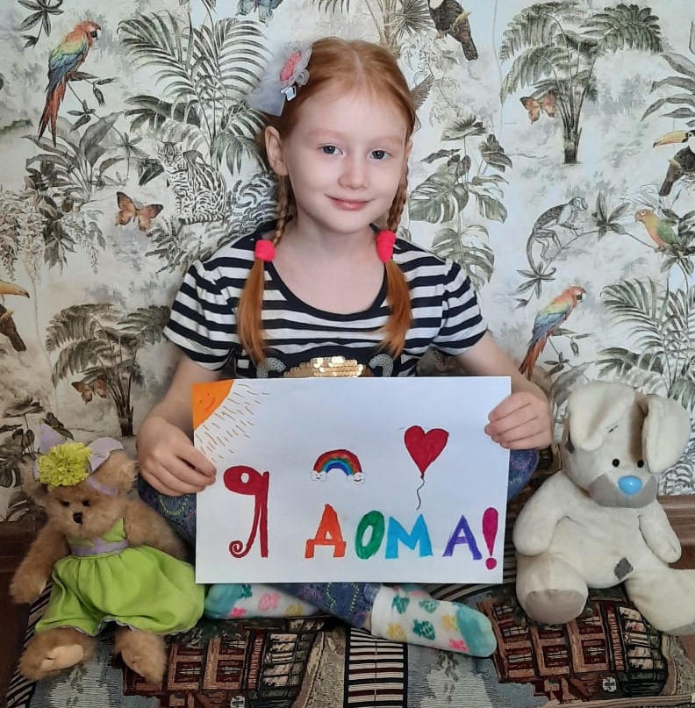
Государственное бюджетное дошкольное образовательное учреждение детский сад №133 Адмиралтейского района Санкт-Петербурга
Ира ф.
2020 год

Slide 26

Государственное бюджетное дошкольное образовательное учреждение детский сад №133 Адмиралтейского района Санкт-Петербурга
Марат рашидович
2020 год

Slide 27
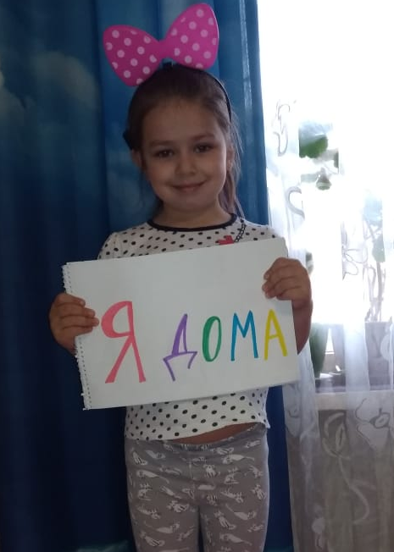
Государственное бюджетное дошкольное образовательное учреждение детский сад №133 Адмиралтейского района Санкт-Петербурга
Диана К.
2020 год

Slide 28
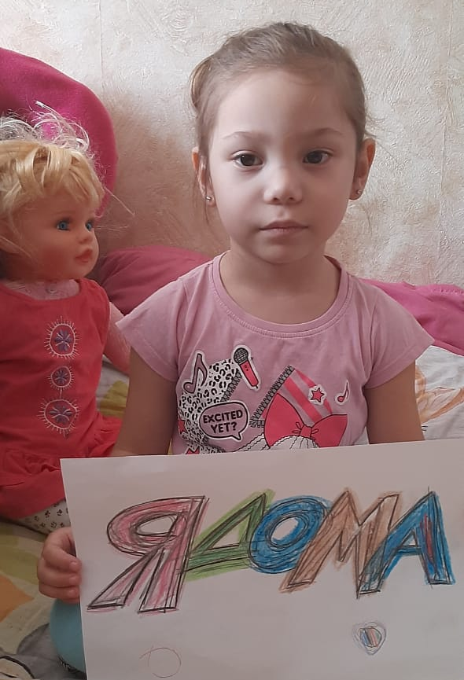
Государственное бюджетное дошкольное образовательное учреждение детский сад №133 Адмиралтейского района Санкт-Петербурга
кира б.
2020 год

Slide 29
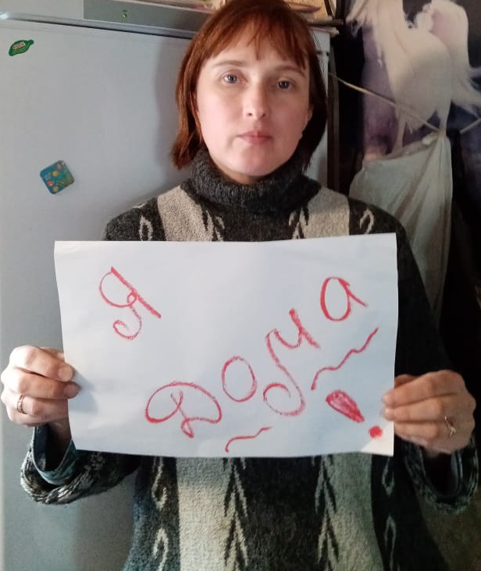
Государственное бюджетное дошкольное образовательное учреждение детский сад №133 Адмиралтейского района Санкт-Петербурга
Елена Юрьевна
2020 год

Slide 30
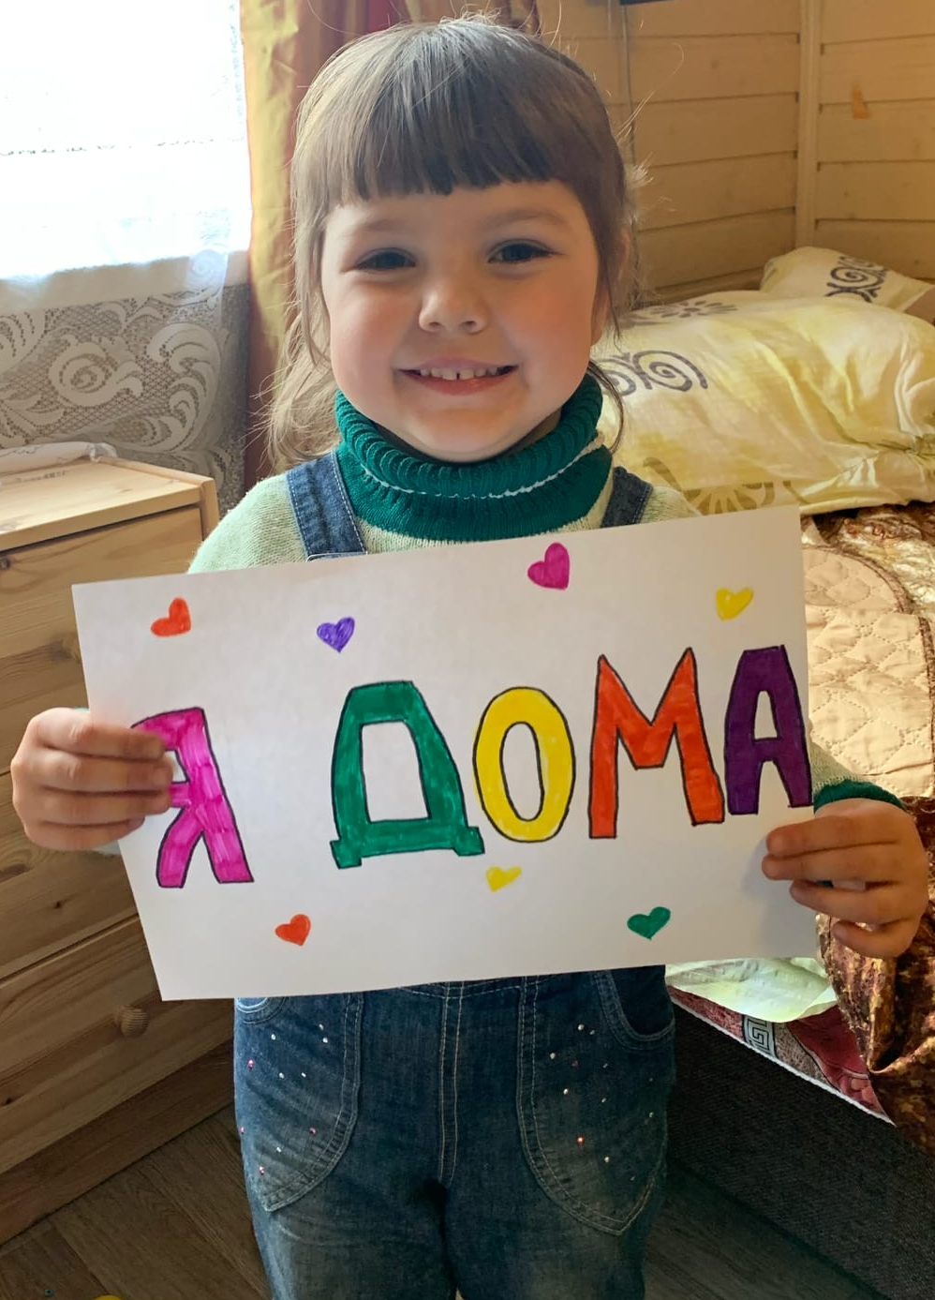
Государственное бюджетное дошкольное образовательное учреждение детский сад №133 Адмиралтейского района Санкт-Петербурга
Настя Б.
2020 год

Slide 31
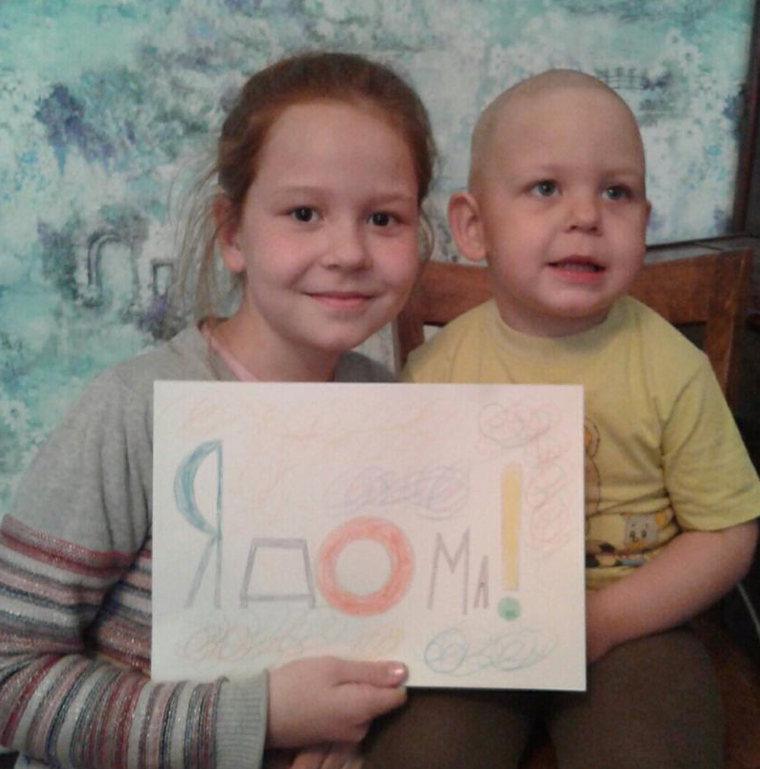
Государственное бюджетное дошкольное образовательное учреждение детский сад №133 Адмиралтейского района Санкт-Петербурга
Коля и оля и..
2020 год

Slide 32
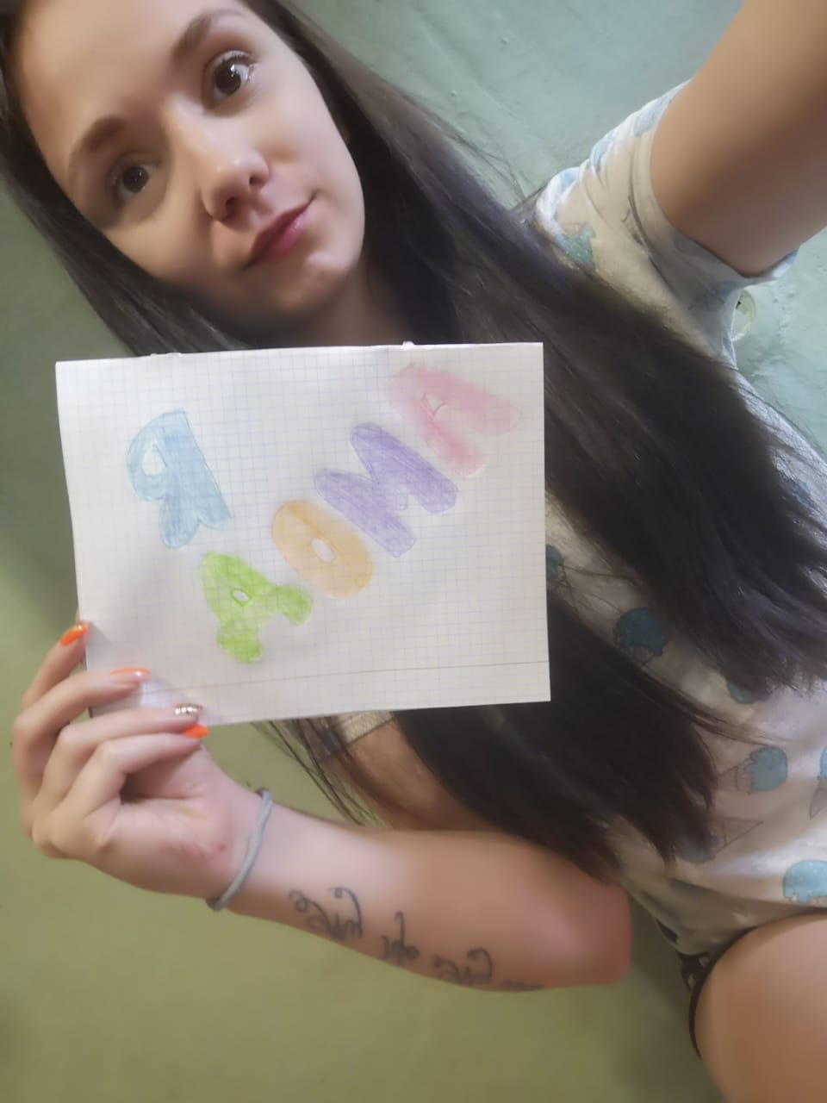
Государственное бюджетное дошкольное образовательное учреждение детский сад №133 Адмиралтейского района Санкт-Петербурга
Мария михайловна
2020 год

Slide 33
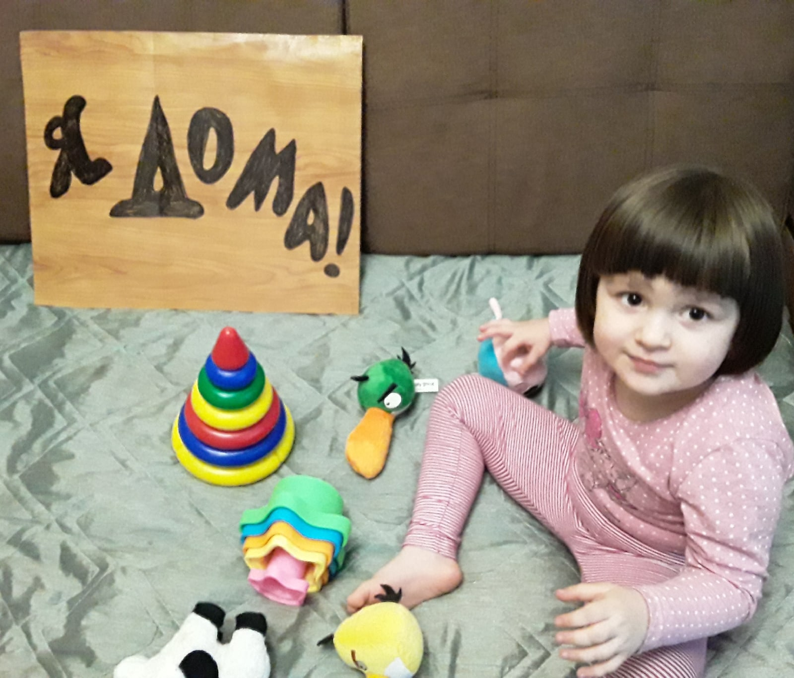
Государственное бюджетное дошкольное образовательное учреждение детский сад №133 Адмиралтейского района Санкт-Петербурга
Таисия
2020 год

Slide 34
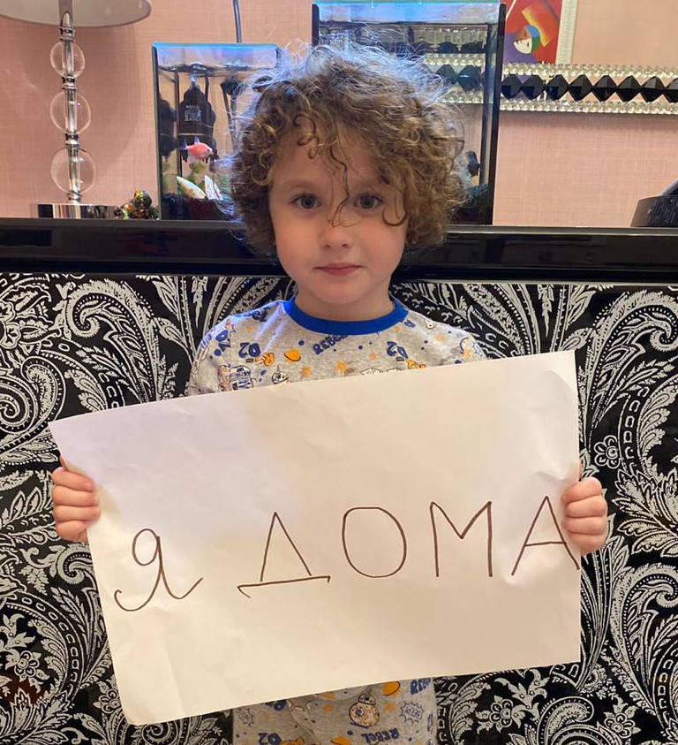
Государственное бюджетное дошкольное образовательное учреждение детский сад №133 Адмиралтейского района Санкт-Петербурга
Леонардо л.
2020 год

Slide 35
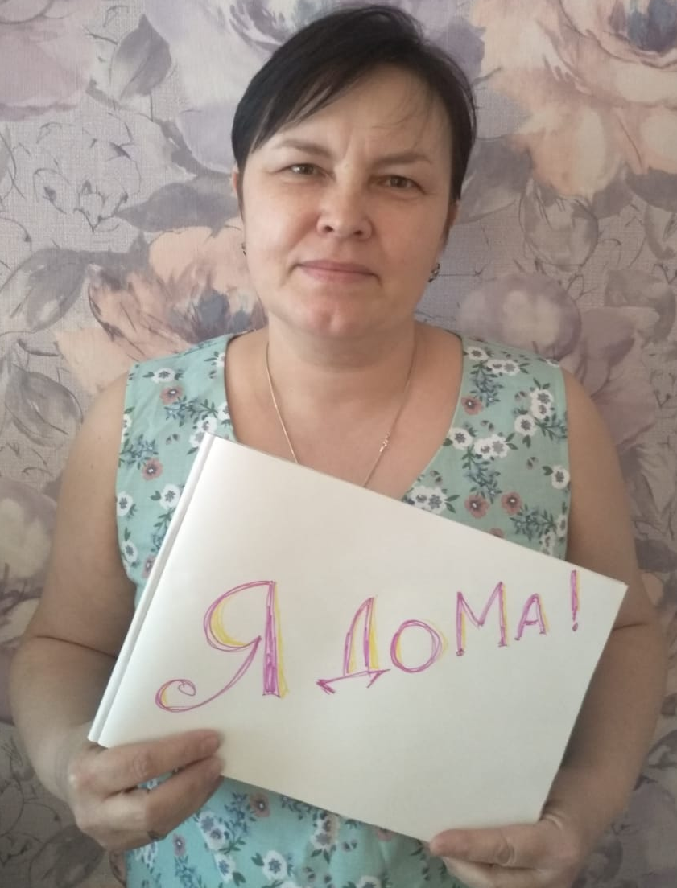
Государственное бюджетное дошкольное образовательное учреждение детский сад №133 Адмиралтейского района Санкт-Петербурга
Гульнара хабировна
2020 год

Slide 36
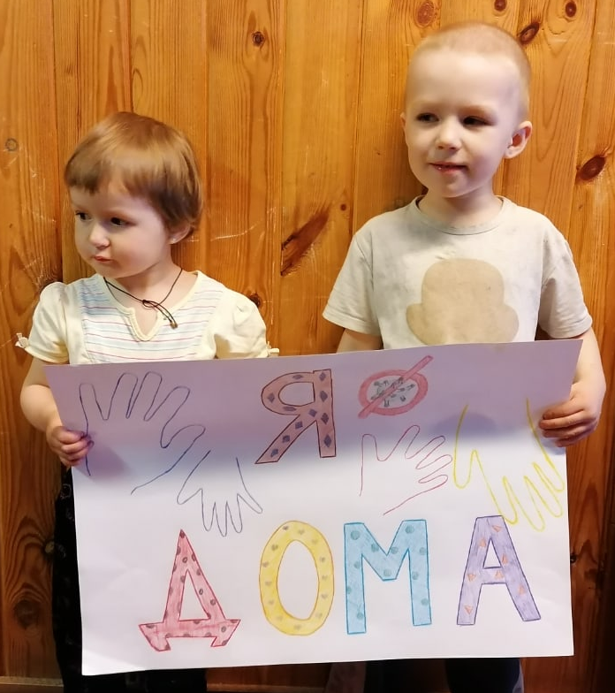
Государственное бюджетное дошкольное образовательное учреждение детский сад №133 Адмиралтейского района Санкт-Петербурга
Юра и ксения П.
2020 год

Slide 37
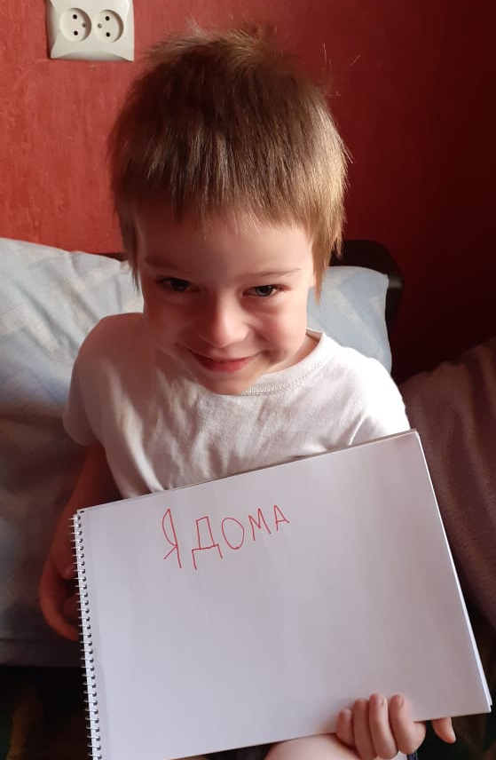
Государственное бюджетное дошкольное образовательное учреждение детский сад №133 Адмиралтейского района Санкт-Петербурга
Максим м.
2020 год

Slide 38
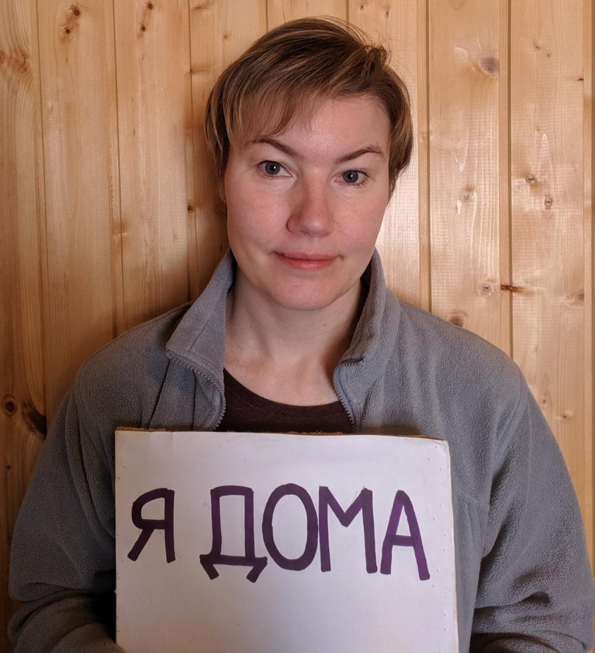
Государственное бюджетное дошкольное образовательное учреждение детский сад №133 Адмиралтейского района Санкт-Петербурга
Юлия сергеевна
2020 год

Slide 39
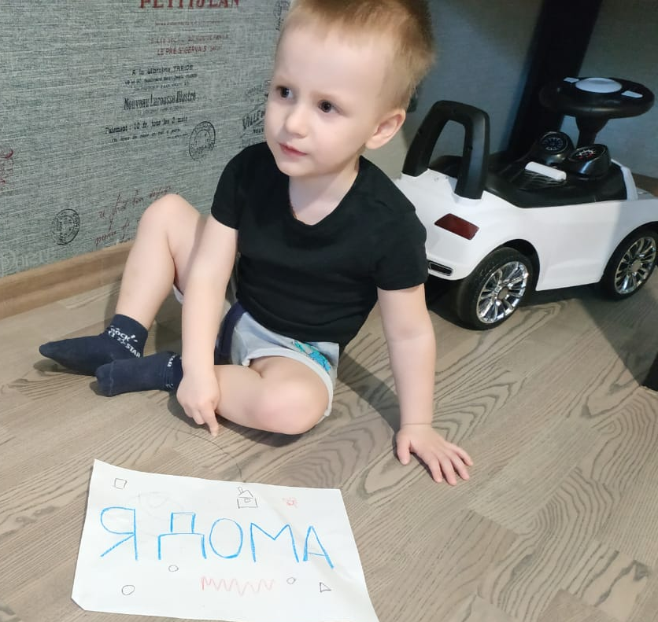
Государственное бюджетное дошкольное образовательное учреждение детский сад №133 Адмиралтейского района Санкт-Петербурга
Лёва
2020 год

Slide 40
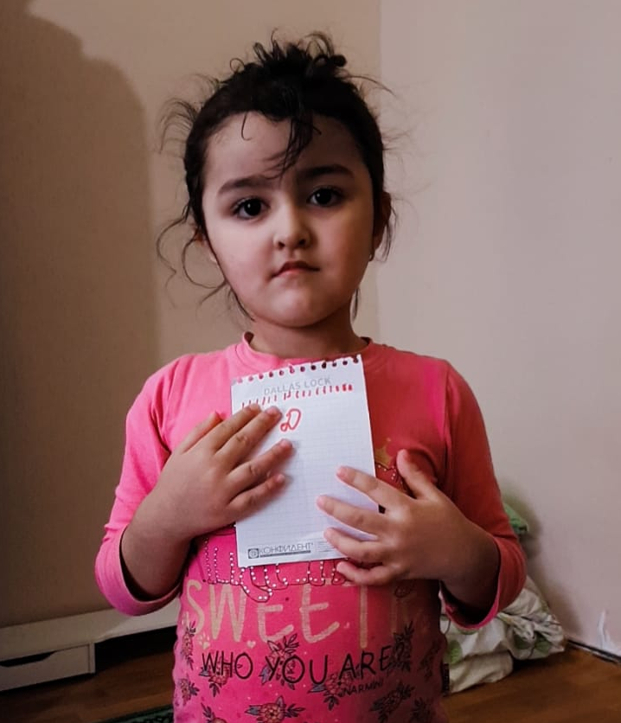
Государственное бюджетное дошкольное образовательное учреждение детский сад №133 Адмиралтейского района Санкт-Петербурга
рамиля
2020 год

Slide 41
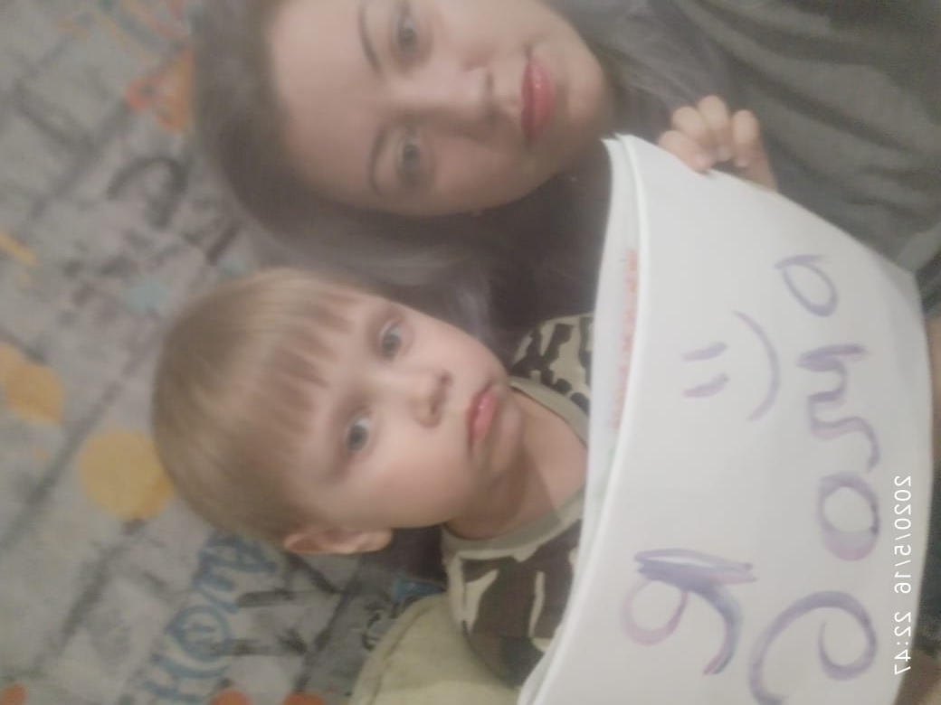
Государственное бюджетное дошкольное образовательное учреждение детский сад №133 Адмиралтейского района Санкт-Петербурга
Ольга владимировна
с сыном
2020 год

Slide 42
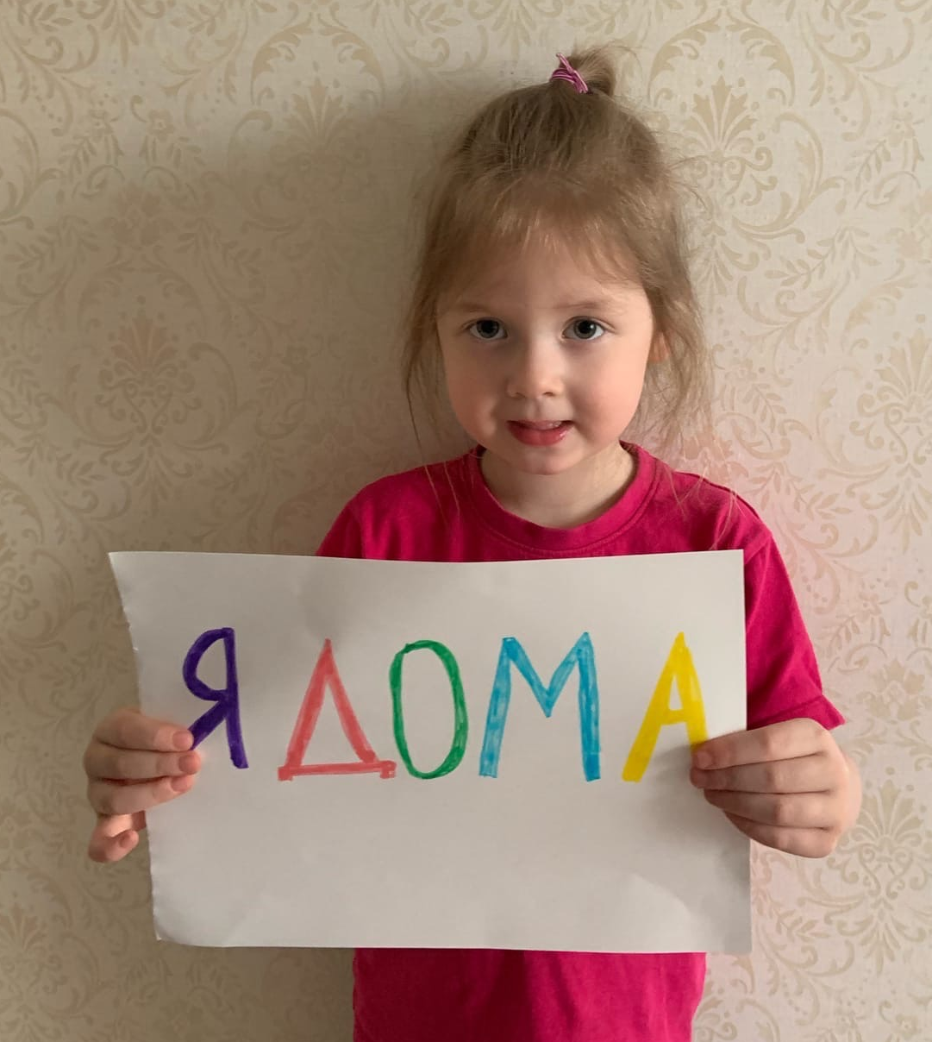
Государственное бюджетное дошкольное образовательное учреждение детский сад №133 Адмиралтейского района Санкт-Петербурга
Аня П.
2020 год

Slide 43
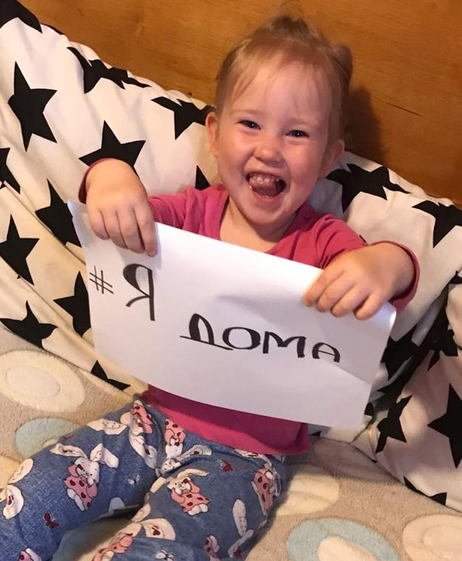
Государственное бюджетное дошкольное образовательное учреждение детский сад №133 Адмиралтейского района Санкт-Петербурга
Вероника
2020 год

Slide 44
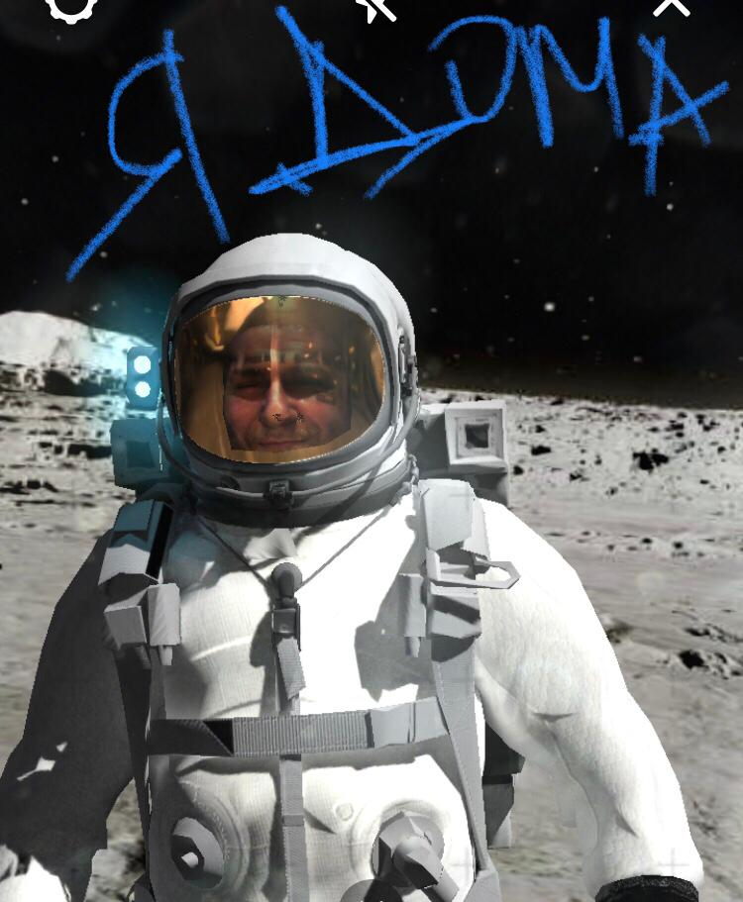
Государственное бюджетное дошкольное образовательное учреждение детский сад №133 Адмиралтейского района Санкт-Петербурга
Сергей георгиевич
2020 год

Slide 45
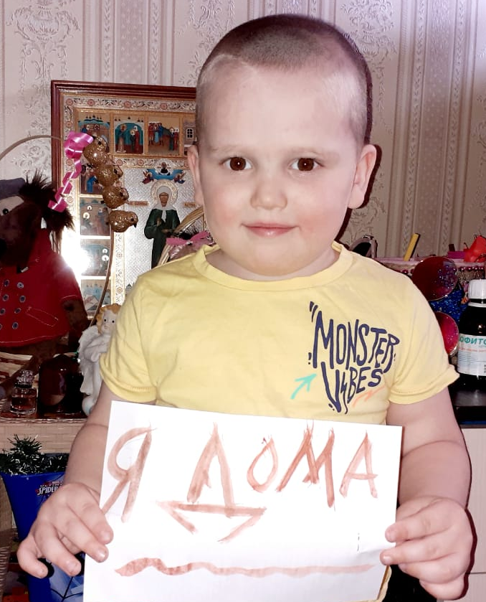
Государственное бюджетное дошкольное образовательное учреждение детский сад №133 Адмиралтейского района Санкт-Петербурга
Андрей В.
2020 год

Slide 46
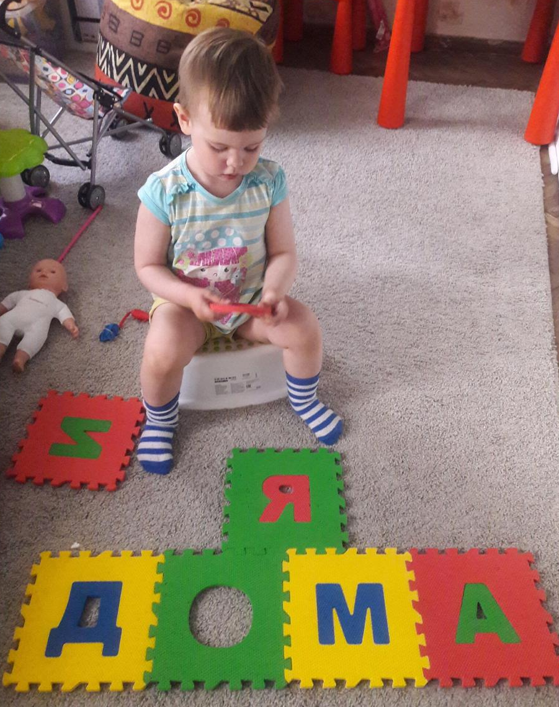
Государственное бюджетное дошкольное образовательное учреждение детский сад №133 Адмиралтейского района Санкт-Петербурга
Ульяна б.
2020 год

Slide 47
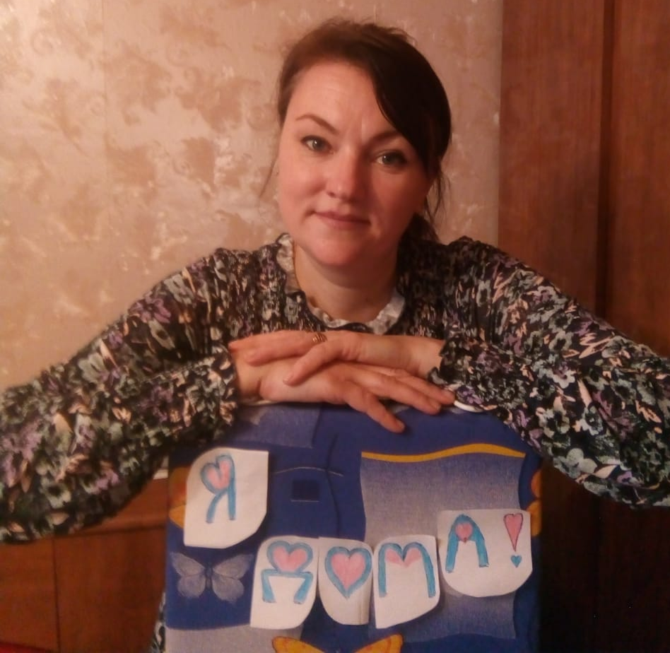
Государственное бюджетное дошкольное образовательное учреждение детский сад №133 Адмиралтейского района Санкт-Петербурга
Анна александровна
2020 год

Slide 48
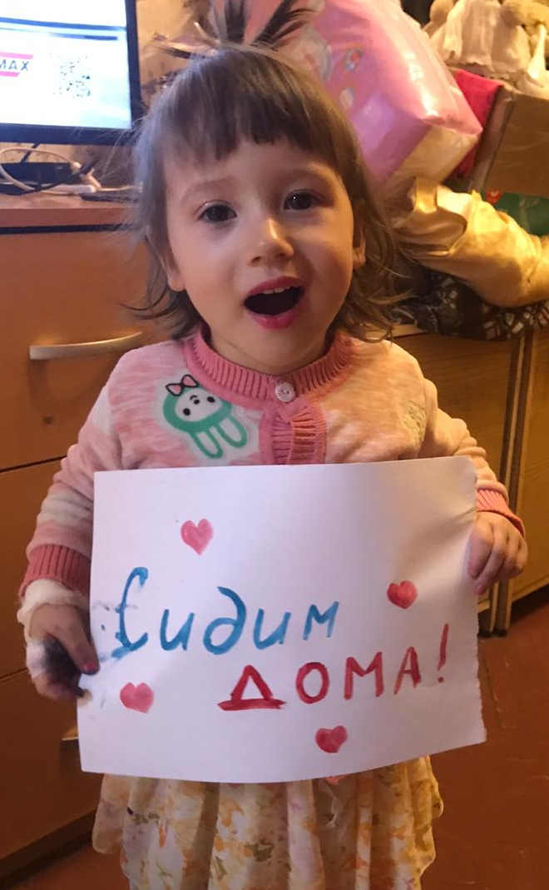
Государственное бюджетное дошкольное образовательное учреждение детский сад №133 Адмиралтейского района Санкт-Петербурга
Нина д.
2020 год

Slide 49
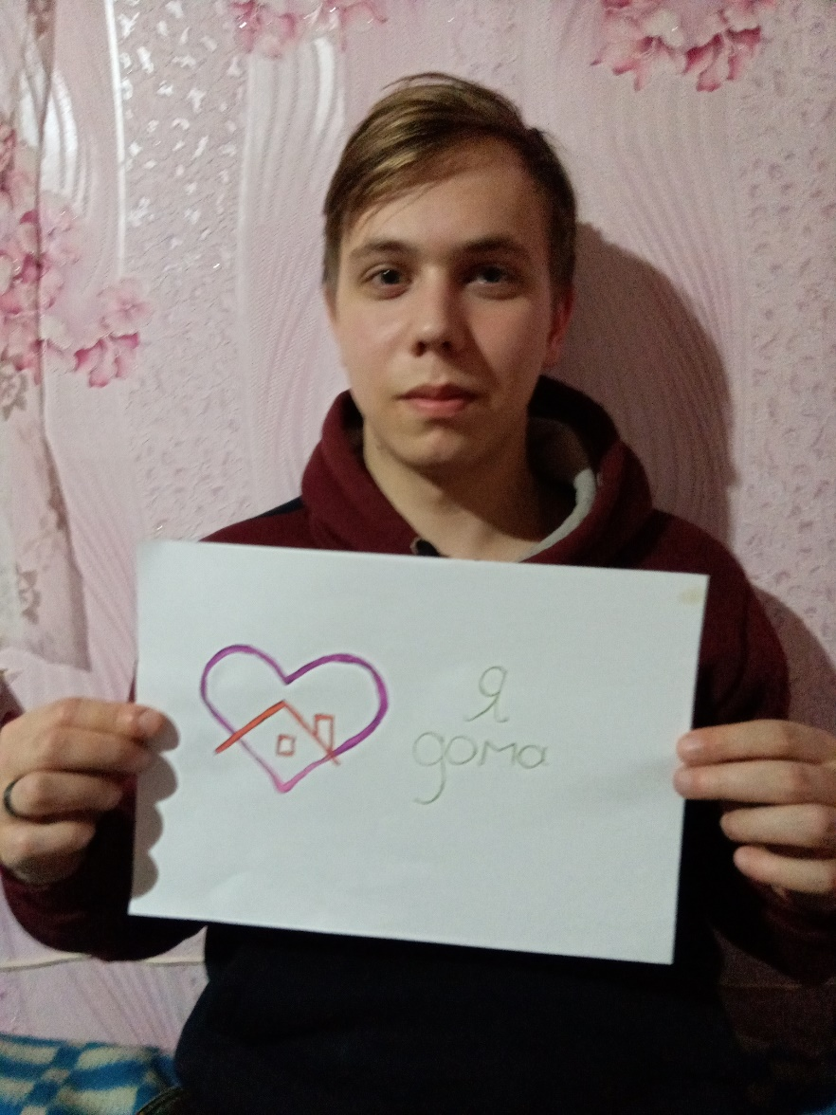
Государственное бюджетное дошкольное образовательное учреждение детский сад №133 Адмиралтейского района Санкт-Петербурга
влад
2020 год

Slide 50
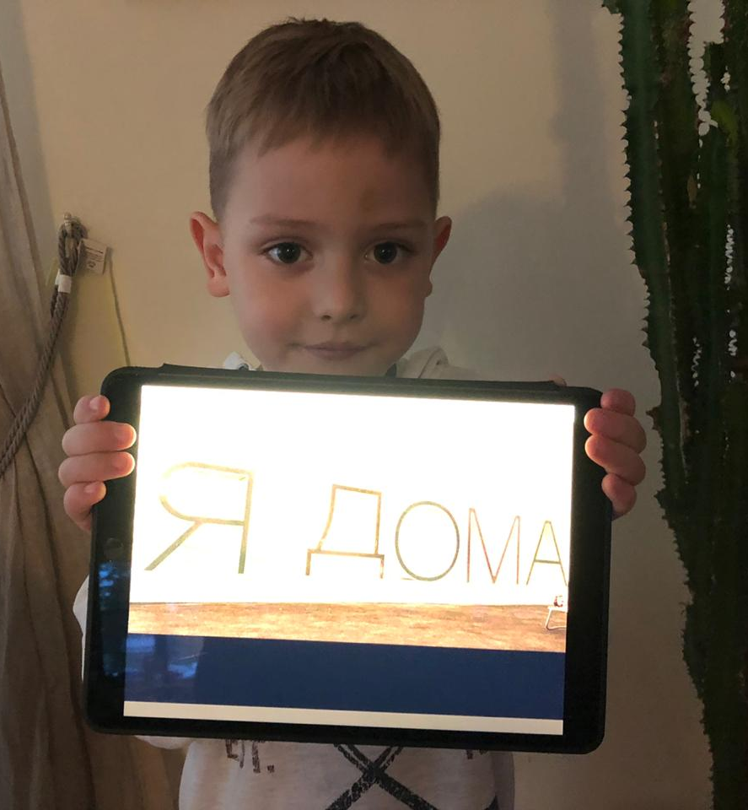
Государственное бюджетное дошкольное образовательное учреждение детский сад №133 Адмиралтейского района Санкт-Петербурга
Гриша л.
2020 год

Slide 51
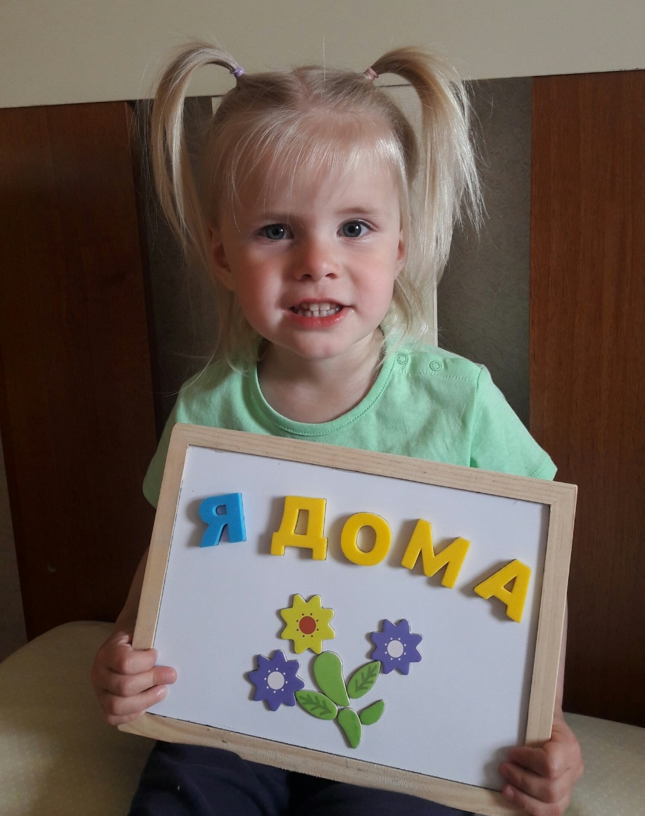
Государственное бюджетное дошкольное образовательное учреждение детский сад №133 Адмиралтейского района Санкт-Петербурга
Аня Б.
2020 год

Slide 52
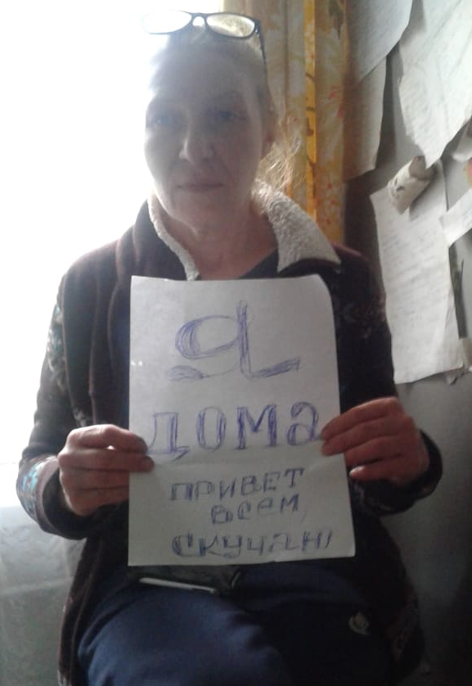
Государственное бюджетное дошкольное образовательное учреждение детский сад №133 Адмиралтейского района Санкт-Петербурга
Инна юрьевна
2020 год

Slide 53

Государственное бюджетное дошкольное образовательное учреждение детский сад №133 Адмиралтейского района Санкт-Петербурга
мирон
2020 год

Slide 54

Государственное бюджетное дошкольное образовательное учреждение детский сад №133 Адмиралтейского района Санкт-Петербурга
Амир М.
2020 год

Slide 55

Государственное бюджетное дошкольное образовательное учреждение детский сад №133 Адмиралтейского района Санкт-Петербурга
катя
2020 год

Slide 56

Государственное бюджетное дошкольное образовательное учреждение детский сад №133 Адмиралтейского района Санкт-Петербурга
Настя и соня п.
2020 год

Slide 57

Государственное бюджетное дошкольное образовательное учреждение детский сад №133 Адмиралтейского района Санкт-Петербурга
Никита с друзьями
2020 год

Slide 58

Государственное бюджетное дошкольное образовательное учреждение детский сад №133 Адмиралтейского района Санкт-Петербурга
Сергей георгиевич
2020 год

Slide 59

Государственное бюджетное дошкольное образовательное учреждение детский сад №133 Адмиралтейского района Санкт-Петербурга
Михримах ж.
2020 год

Slide 60

Государственное бюджетное дошкольное образовательное учреждение детский сад №133 Адмиралтейского района Санкт-Петербурга
Артём о.
2020 год

Slide 61

Государственное бюджетное дошкольное образовательное учреждение детский сад №133 Адмиралтейского района Санкт-Петербурга
Алёна юрьевна
2020 год

Slide 62

Государственное бюджетное дошкольное образовательное учреждение детский сад №133 Адмиралтейского района Санкт-Петербурга
Егор с тигром
2020 год

Slide 63

Государственное бюджетное дошкольное образовательное учреждение детский сад №133 Адмиралтейского района Санкт-Петербурга
Кира
2020 год

Slide 64

Государственное бюджетное дошкольное образовательное учреждение детский сад №133 Адмиралтейского района Санкт-Петербурга
Ирина ивановна
2020 год

Slide 65

Государственное бюджетное дошкольное образовательное учреждение детский сад №133 Адмиралтейского района Санкт-Петербурга
Дима г.
2020 год

Slide 66

Государственное бюджетное дошкольное образовательное учреждение детский сад №133 Адмиралтейского района Санкт-Петербурга
Ольга владимировна
2020 год

Slide 67

Государственное бюджетное дошкольное образовательное учреждение детский сад №133 Адмиралтейского района Санкт-Петербурга
Джамиля ж.
2020 год

Slide 68

Государственное бюджетное дошкольное образовательное учреждение детский сад №133 Адмиралтейского района Санкт-Петербурга
Гордей п.
2020 год

Slide 69

Государственное бюджетное дошкольное образовательное учреждение детский сад №133 Адмиралтейского района Санкт-Петербурга
Галина рашитовна
2020 год

Slide 70

Государственное бюджетное дошкольное образовательное учреждение детский сад №133 Адмиралтейского района Санкт-Петербурга
Юра п.
2020 год

Slide 71

Государственное бюджетное дошкольное образовательное учреждение детский сад №133 Адмиралтейского района Санкт-Петербурга
2020 год

